Slide 1
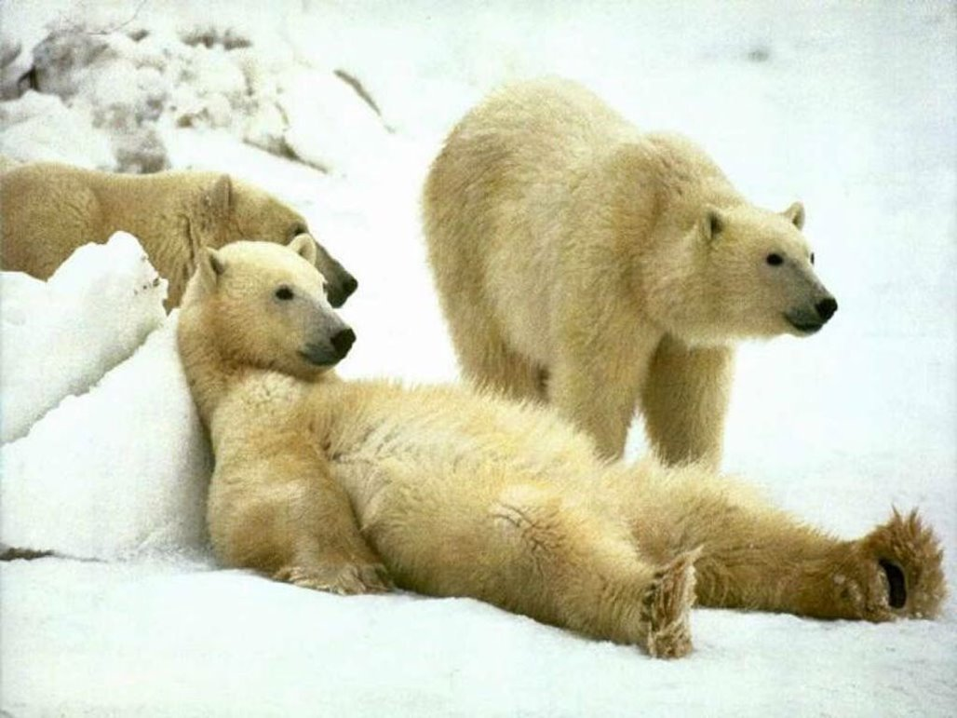
Забота о потомстве

Slide 2
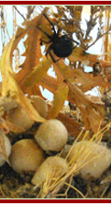
ЗАБОТА О ПОТОМСТВЕ У БЕСПОЗВОНОЧНЫХ

Slide 3
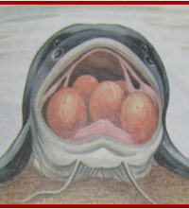
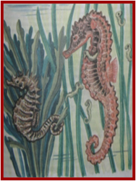
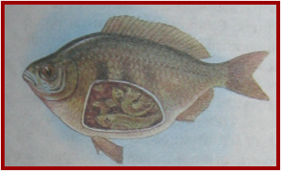
ЗАБОТА О ПОТОМСТВЕ У РЫБ
Некоторые рыбы вынашивают икру во рту и даже в желудке. В это время родитель ничего не ест. Вылупившиеся мальки некоторое время держатся вблизи самки (или самца, в зависимости от вида) и при опасности прячутся в рот родителя.
Наибольшая безопасность потомства достигается в тех случаях, когда зародыши развиваются в теле самца (как у морского конька) или самки(как у живородки).
Плодовитость при этом снижается, однако сокращение численности потомства компенсируется лучшей выживаемостью молоди.

Slide 4
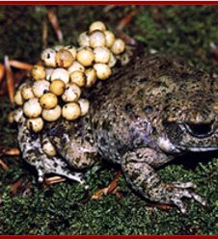
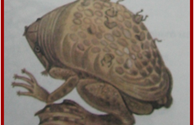
ЗАБОТА О ПОТОМСТВЕ У ЗЕМНОВОДНЫХ

Slide 5
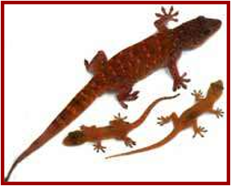
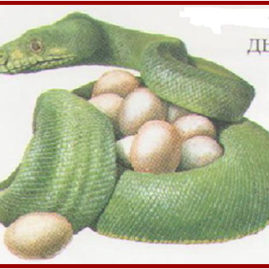
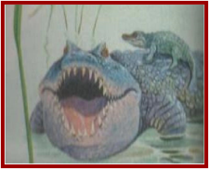
ЗАБОТА О ПОТОМСТВЕ У ПРЕСМЫКАЮЩИХСЯ

Slide 6
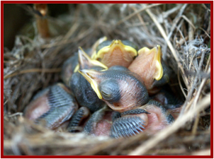
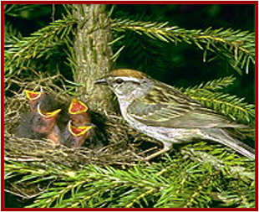
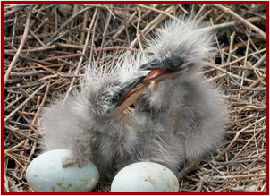
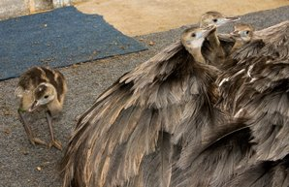
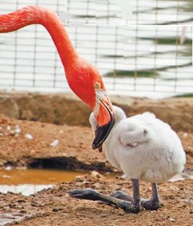
ЗАБОТА О ПОТОМСТВЕ У ПТИЦ

Slide 7
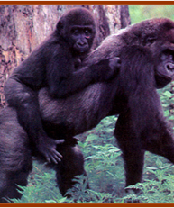
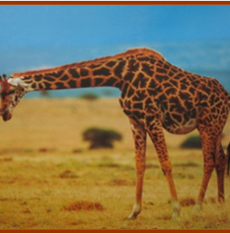
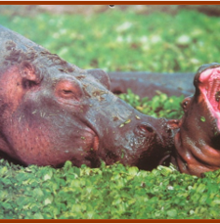
МЛЕКОПИТАЮЩИЕ НЕ ТОЛЬКО ОХРАНЯЮТ И КОРМЯТ ПОТОМСТВО
ОНИ УЧАТ, ВОСПИТЫВАЮТ, ЗАЩИЩАЮТ, ИГРАЮТ, ЛЮБЯТ

Slide 8
